Slide 1
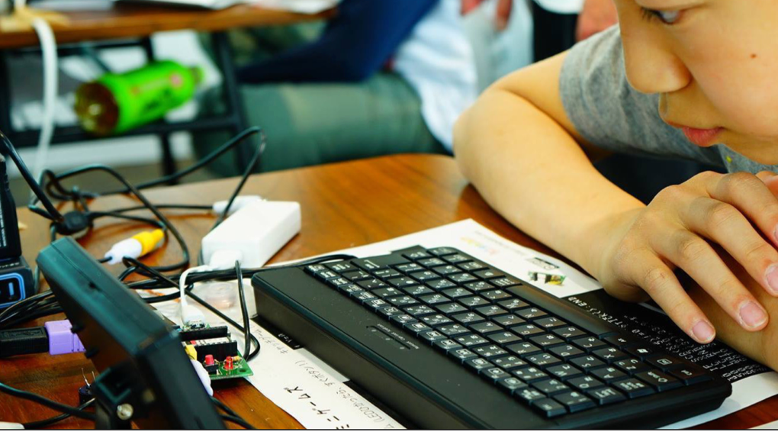

はじめてのプログラミング
with IchigoJam
このプレゼンテーションは CC BY のオープンデータです
出典記載のみで、編集・改変して自由に活用いただけます
http://ichigojam.net/

Slide 2

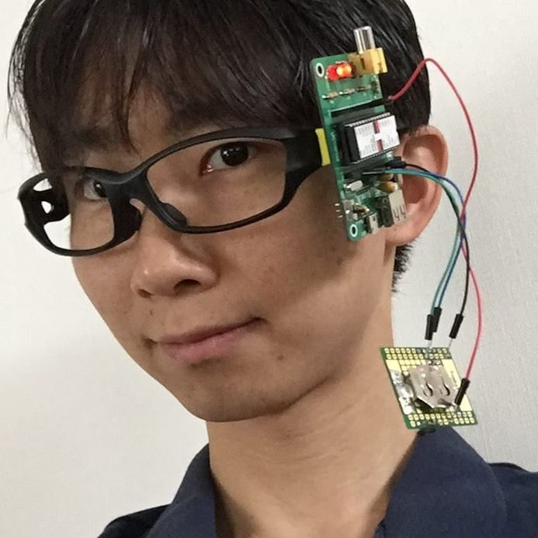
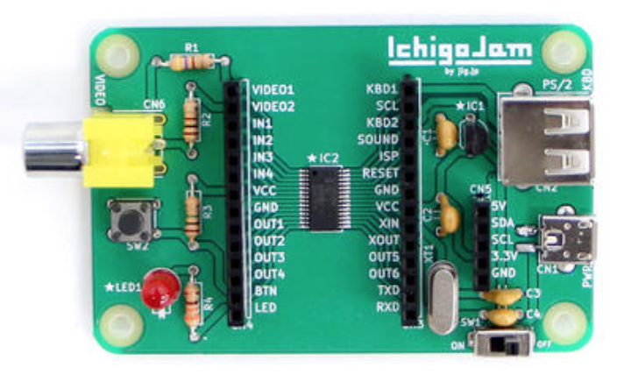
福野泰介 / ふくのたいすけ
福井高専 電子情報工学科 1999卒
株式会社 jig.jp 創業者＆会長
jigブラウザ / jigtwi / IchigoJam 開発者

Slide 3

コンピューターと
なかよくなろう

Slide 4
こどもパソコン IchigoJam
1,500円〜

Slide 5
じぶんのパソコン、はんだづけ！
https://ichigojam.net/

Slide 6
これがコンピューター！
おねだん、100円！

Slide 7
コンピューターと
はなそう

Slide 8
・・・
（ミミ、ナイヨ）
ハロー

Slide 9
セットアップ！

Slide 10

テレビ
IchigoJamをつないで、スイッチオン
でんげん
キーボード
④
⑤
①
②
③
ON
⑥

Slide 11
IchigoJam BASIC
OK
てんめつしているのは、カーソル

Slide 12
IchigoJam BASIC
OK
A
キーボードで「A」と、うってみよう

Slide 13

IchigoJam BASIC
OK
A
A
エンターキー

Slide 14
IchigoJam BASIC
OK
A
Syntax error
A
エンターキー

Slide 15
?
シラナイ
コトバダナー
A
Syntax error
（エー、エンター）
（シンタックス エラー）

Slide 16
この LED をつけてもらおう

Slide 17
LED1
1
E
D
L
L E D 1 エンター

Slide 18
!
*
シッテル！
OK
LED1
（オーケー）
（エルイーディー、ワン、エンター）

Slide 19
LED0
0
E
D
L
エンターキー

Slide 20
!
シッテル！
OK
LED0
（エルイーディー、ゼロ、エンター）

Slide 21
LED1
1
E
D
L
L E D 1 エンター

Slide 22
LED0
0
E
D
L
エンターキー

Slide 23
LED
E
D
L
エンターキー

Slide 24
LLL
1
うちすぎてみよう

Slide 25
L
Back
Space
1
そんなときはバックスペース
（カーソルひだりひとつけす）

Slide 26

ひからせて。けして
LED1:LED0
け
:
コロン
;
セミコロン

Slide 27
LED1:LED0
OK
（さいごに、エンター）
おや？

Slide 28
LED1:LED0
OK
1
カーソル「上」２回

Slide 29
LED1:LED0
OK
1
エンターでもういちど！

Slide 30
ここでもんだい！

Slide 31
CPU
100円のコンピューター
1秒間に何回計算できる？
画像、LPC1114 秋月電子

Slide 32
CPU
１秒に5000万回！
画像、LPC1114 秋月電子

Slide 33
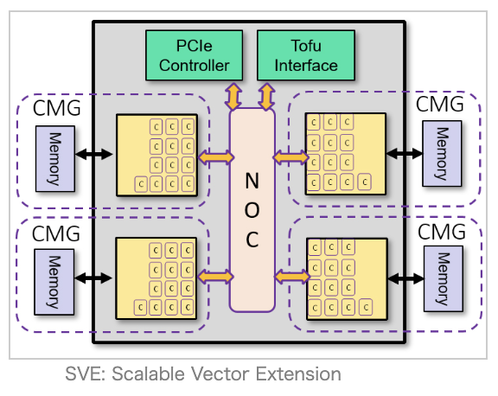


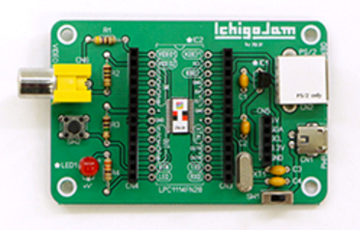
(C)TSUKUMO
(C)IchigoJam
(C)Apple
(C)RIKEN
IchigoJam | iPad | パソコン | スパコン富岳
5000万回 | 1兆回 | 10兆回 | 100京回
IchigoJam 何台分？→ | 2万台分 | 20万台分 | 200億台分
1500円 | 8万円 | 10万円 | 1100億円

Slide 34
まって = WAIT

Slide 35
まって
WAIT180
エンター、おしてから
OKとかえるまでなんびょう？

Slide 36
ひかって。３びょうまって。けして
LED1:WAIT180:LED0
け
け
:
コロン
;
セミコロン

Slide 37
うしろにつづけてかいて、エンター
2かいてんめつ！
LED1:WAIT180:LED0:WAIT60:LED1:WAIT60:LED0
2かい、ひかった？
*うたなくていいよ

Slide 38
10かいひからせるには？

Slide 39
LED1:WAIT10:LED0:WAIT10:LED1:WAIT10:LED0:WAIT10:LED1:WAIT10:LED0:WAIT10:LED1:WAIT10:LED0:WAIT10:LED1:WAIT10:LED0:WAIT10:LED1:WAIT10:LED0:WAIT10:LED1:WAIT10:LED0:WAIT10:LED1:WAIT10:LED0:WAIT10:LED1:WAIT10:LED0:WAIT10:LED1:WAIT10:LED0
10回ひかる！
*うたなくていいよ

Slide 40
プログラム

Slide 41
エンター
1 LED1:WAIT10
2 LED0:WAIT10
スペース
け
:
コロン
;
セミコロン

Slide 42
がめんをきれいに
F1
CLS
F1

Slide 43
リスト（プログラムみせて）
おぼえてるよ！
LIST
F4

Slide 44
ラン（はしれ！／うごかす）
F5
RUN
F5

Slide 45
1000回やって？

Slide 46
くりかえし
3 GOTO1
F5
1へいって

Slide 47
エルチカゲーム
とめてひかってたら、かち！

Slide 48
とまって！エスケープキー
[ESC]キー

Slide 49
ラン（はしれ！／うごかす）
F5
RUN
F5

Slide 50
リスト（プログラムみせて）
おぼえてるよ
LIST
F4

Slide 51
カーソルキーとバックスペースでかいぞう
かえたぎょうで「エンター」をおして「F5」
1 LED1:WAIT10
2 LED0:WAIT30
3 GOTO1
F5
カーソルキー
かんたんに？

Slide 52
カーソルキーとバックスペースでかいぞう
かえたぎょうで「エンター」をおして「F5」
1 LED1:WAIT5
2 LED0:WAIT10
3 GOTO1
F5
カーソルキー
いろいろためそう

Slide 53
ほぞん（プログラムかきこみ）
F3、エンター
SAVE
F3

Slide 54
IchigoJamのスイッチ、オフ
OFF

Slide 55
テレビとキーボードをぬこう
②
①

Slide 56
ボタンをおしながらスイッチオン！
ボタンを
おしながら
①
スイッチON
②
ボタンをはなして
LEDをみる
③

Slide 57
エルチカロボット
できた！
*

Slide 58
みのまわりのロボット
パナソニック洗濯機

Slide 59
ぜんぶ、だれかが
プログラミングしたもの
画像、LPC1114 秋月電子

Slide 60
自作カニロボットでたたかう
小中学生、えちぜんガニロボコン

Slide 61
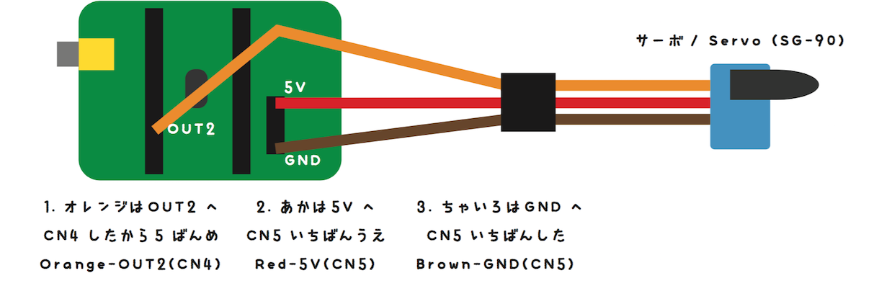
10 PWM 2,80:WAIT30
20 PWM 2,70:WAIT10
30 GOTO10
RUN
サーボをうごかす
ちゅうい！
70〜200まで

Slide 62
センサーをつなごう
MCP9700-A/TO
30円
CN4
たいらなほうを上
(OUT8)
IN1
IN2
IN4
いちばん下、すこしまげる
(OUT11)
NEW
10 OUT8,0:OUT11,1
20 A=ANA(2):?A
30 GOTO20
RUN

Slide 63


NHK
おはよう日本
（東海北陸地区）
2015.12.7
センサーで
イノシシを察知
↓
モーター動かし
オリを閉める

Slide 64
コンピューターは
どこにいる？

Slide 65
お家のコンピューター
さがしてみよう！

Slide 66
テレビゲームをつくろう
with IchigoJam
このプレゼンテーションはオープンデータです
http://ichigojam.net/

Slide 67
スイッチオフ
スイッチOFF

Slide 68
テレビとキーボードをつないで、スイッチオン
②
①

Slide 69
プログラムよみこみ
F2、エンター
LOAD
F2

Slide 70
リスト（プログラムみせて）
おもいだしたよ
LIST
F4

Slide 71
さいしょから（プログラムクリア）
いちどスイッチオフ
でもOK!
NEW

Slide 72
リスト（プログラムみせて）
わすれたよ
LIST
F4

Slide 73
うごかして
なにもしないよ
RUN
F5

Slide 74
IchigoJamスペシャル
Alt（オルト）キーをおしながら「C」をおす
そ
+
C
Alt
c
C
Alt

Slide 75
キーのうえにあるもじは
シフトキーをおしながらおす
=
ほ
+
-
=
shift
ほ
Shift

Slide 76
がめんをきれいに
F1
CLS
F1

Slide 77
ゲームづくり、はじめ！
10 CLS:X=15
け
Shift+ほ
なぜか10から

Slide 78
ラン（はしれ！／うごかす）
F5
RUN

Slide 79
はてなマークでがめんにひょうじ
なにがでるかな？
?X
Shift+め

Slide 80
リスト（プログラムみせて）
おもいだしてるよ
LIST
F4

Slide 81

コンピューターのきおく
ばしょ
かず
0
1
2
3
4
5
6
7
8
9
10
11
12
13
14
4
32
9
4
16
2
0
0
0
0
0
0
0
0
0
0
あるかないかで、きおく
1つを1bitとよぶよ
ボクのきおくは32768コ

Slide 82
コンマ
ね
ダブルクォート
Shift+2
20 LC X,5:?”c”
Alt+C
Shift+め
ハテナ
F5
しゅじんこう

Slide 83
かっこ
Shift+8
かっこ
Shift+9
ダブルクォート
Shift+2
30 LC RND(32),23:?”*”
ね
コンマ
Shift+め
ハテナ
Shift+け
アスタリスク
れんだする
F5
てきキャラ

Slide 84
40 GOTO20
F5
！？

Slide 85
とまって！エスケープキー
[ESC]キー
A

Slide 86
リスト（プログラムみせて）
はやすぎた？
LIST
F4

Slide 87
35 WAIT3
F5
スピードちょうせい

Slide 88
とめる（ESC）
みる（F4）
うごかす（F5）
イコール
Shift+ほ
かっこ
Shift+8
かっこ
Shift+9
36 X=X-BTN(28)+BTN(29)
ほ
マイナス
Shift+れ
プラス
カーソルでそうさ

Slide 89
とめる（ESC）
みる（F4）
うごかす（F5）
かっこ
Shift+8
かっこ
Shift+9
39 IF SCR(X,5) END
ね
コンマ
あたりはんてい

Slide 90
ゲームできた！？

Slide 91
じつはバグがあるよ

Slide 92
エンター、F5
イコール
Shift+ほ
37 X=X&31
Shift+6
アンド
バグをつぶそう

Slide 93
ゲームたいかい！

Slide 94
プログラムのつくりをかくにん
さいしょだけ（セットアップ）
10 CLS:X=15
20 LC X,5:?”c”
30 LC RND(32),23:?”*”
35 WAIT3
36 X=X-BTN(28)+BTN(29)
37 X=X&31 39 IF SCR(X,5) END
40 GOTO20
くりかえし（ループ）
じぶんキャラのいちに、なにかあれば、おわる（END）
アプリのきほん！

Slide 95

つないでつくる、プログラム
タイトル
セットアップ
ループ
ゲームメイン
ゲームオーバー
セットアップ
セットアップ
ループ
ループ
エンディング
こんかいつくったのは
このぶぶん！
セットアップ
ループ

Slide 96
F4でひょうじ
かえたら、エンター
F5
10 CLS:X=15
20 LC X,5:?”c”
30 LC RND(32),23:?”eee”
35 WAIT3
36 X=X-BTN(28)+BTN(29)
37 X=X&31
39 IF SCR(X,5) END
40 GOTO20
なんいどアップ

Slide 97
F4でひょうじ
かえたら、エンター
F5
10 CLS:X=15
20 LC X,5:?”c”
30 LC RND(32),23:?”eee”
35 WAIT6
36 X=X-BTN(28)+BTN(29)
37 X=X&31
39 IF SCR(X,5) END
40 GOTO20
なんいどダウン

Slide 98
F4でひょうじ
かえたら、エンター
F5
10 CLS:X=15:CLT
20 LC X,5:?”c”
30 LC RND(32),23:?”eee”
35 WAIT6
36 X=X-BTN(28)+BTN(29)
37 X=X&31
39 IF SCR(X,5) ?TICK():END
40 GOTO20
スコアひょうじ

Slide 99
F4でひょうじ
かえたら、エンター
F5
10 CLS:X=15:CLT
20 LC X,5:?”c”
30 LC RND(32),23:?”eee”
35 WAIT 10-TICK()/120
36 X=X-BTN(28)+BTN(29)
37 X=X&31
39 IF SCR(X,5) ?TICK():END
40 GOTO 20
だんだんはやく

Slide 100
まとめ

Slide 101
きょうつかったコマンド
LED : WAIT LIST RUN GOTO SAVE LOAD NEW CLS LC RND BTN IF SCR END = + - &
()
21コ / 100コ

Slide 102

http://ichigojam.net/IchigoJam.html
100コマンド！

Slide 103
インターネットとは？

Slide 104
インターネットは
たくさんつながった
コンピューター

Slide 105
月60円でネットにつなぐ、IoT！
IchigoJam x sakura.io (さくらインターネット)
電源ON → IoT.OUT 1 → ネットへ

Slide 106
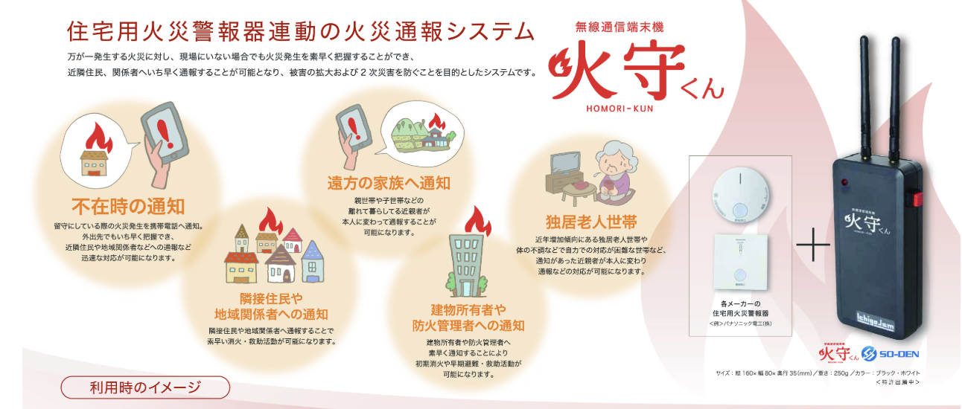

IoT x 火災報知器 by 創電
Hana道場生まれの
オープンイノベーション

Slide 107
つくれる！あそべる！まなべる！
さばええき、ちかく「Hana道場」

Slide 108
自分で学べて一人前

Slide 109
IchigoJam はじめのいっぽ
LEDをてんめつさせよう
（くうはく＝スペースキー、まんなかのながいキー）
LEDをひからせよう
エンター
1 LED1:WAIT10
2 LED0:WAIT10
3 GOTO1
RUN
LED1
LED1、と、おして「enter」キー
LEDをけそう
LED0
ぎょうのおわりで、エンターキー
ひだりうえのESC（エスケープ）キーでストップ
RUNのかわりに、F5キーでもOK！
コンピューターに「まて = WAIT（ウェイト）」
WAIT180
プログラムをかいぞうしよう
LIST
リスト、F4キーでもOK！
WAIT180で3びょうまつ。WAIT60だと？
はやくてんめつさせるにはどこをかえるといい？
かえたら、かえたぎょうで、エンターキー
WAIT60
:
LEDを1びょうひからせる（ コロンでつなぐ）
つくったプログラムを、ほぞんしよう（0〜3の4つ）
LED1:WAIT60:LED0
SAVE0
セーブ、F3キー、0でもOK！
カーソルキーのうえキーを２かいおす
みぎキーを10かいおして、0のばしょまでうごかす
BackSpace（バックスペース）キーで6をけす 18とうち、さいごにエンターキー
スイッチをきっても、もとどおり
LOAD0
ロード、F2キー、0でもOK！
つぎのプログラムをはじめるまえに
LED1:WAIT180:LED0
NEW
ニュー
https://ichigojam.net/

Slide 110
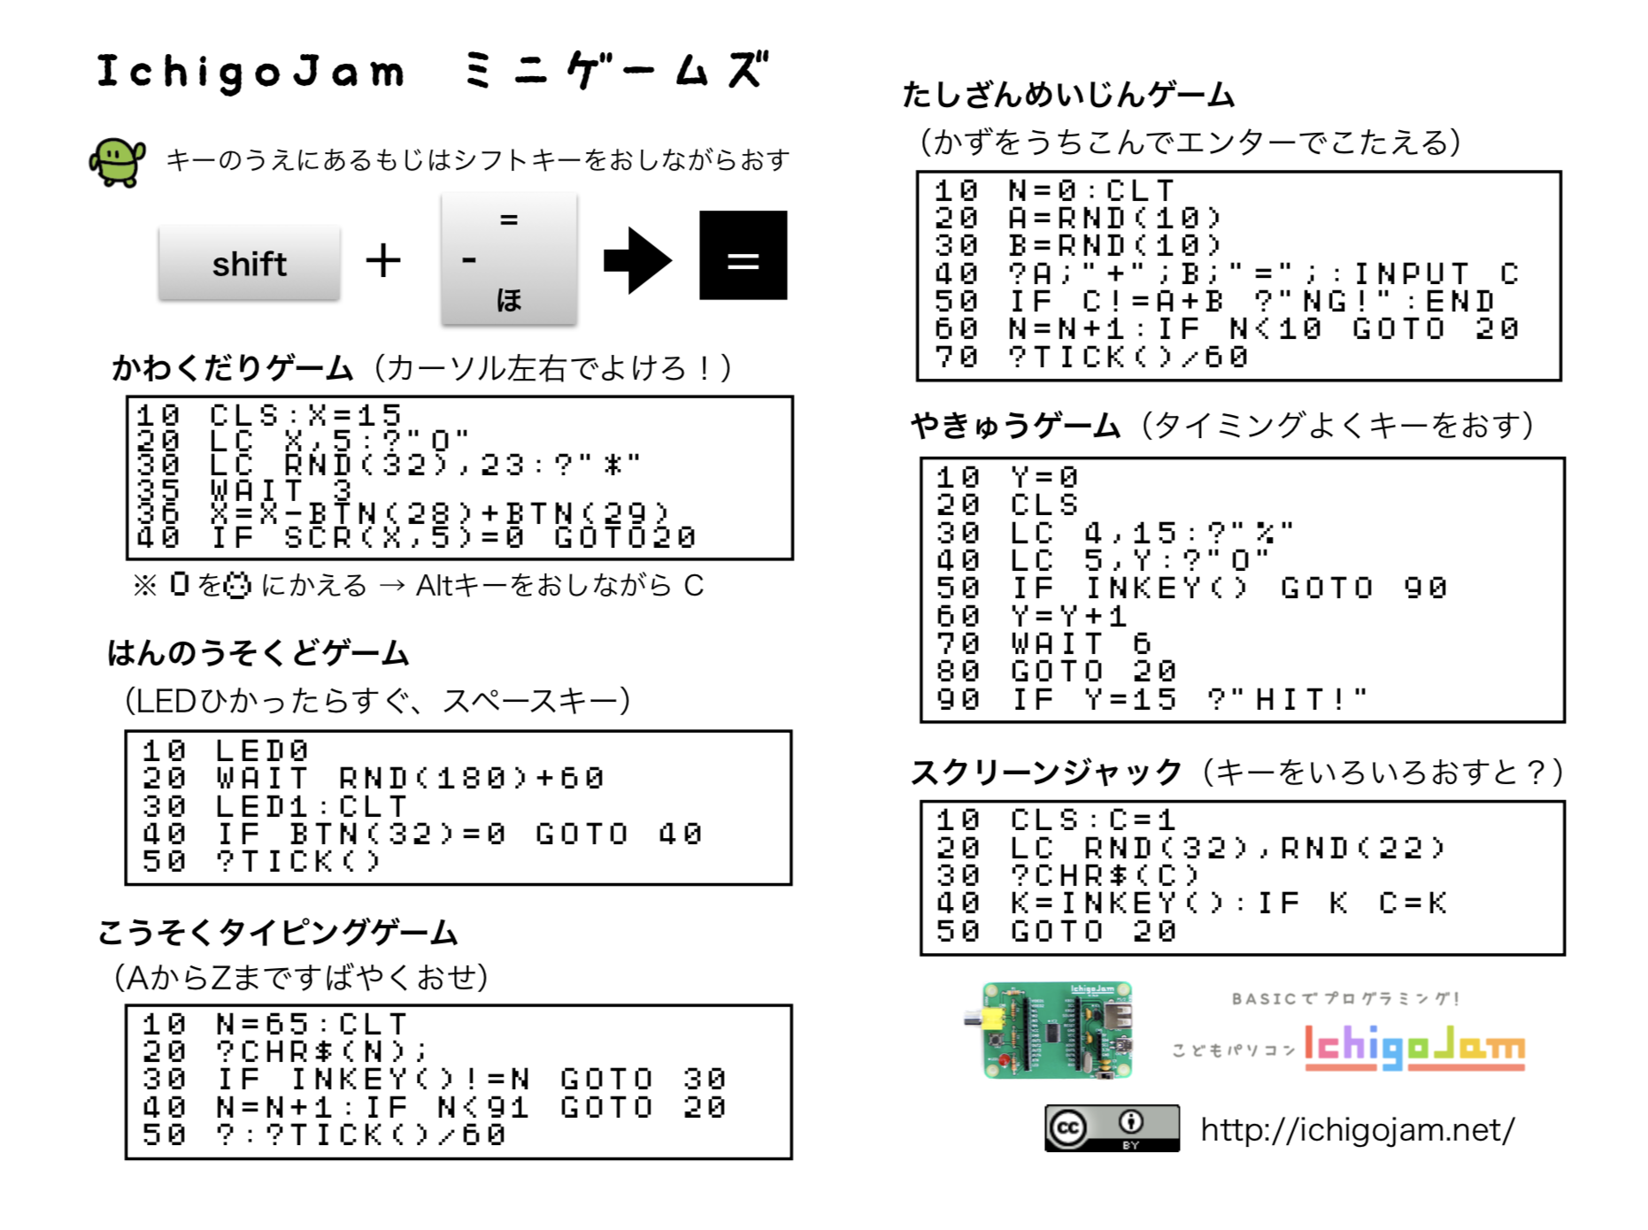

Slide 111
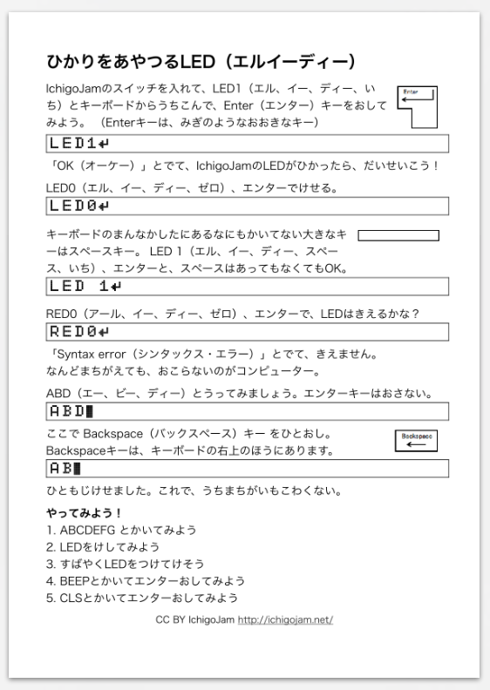
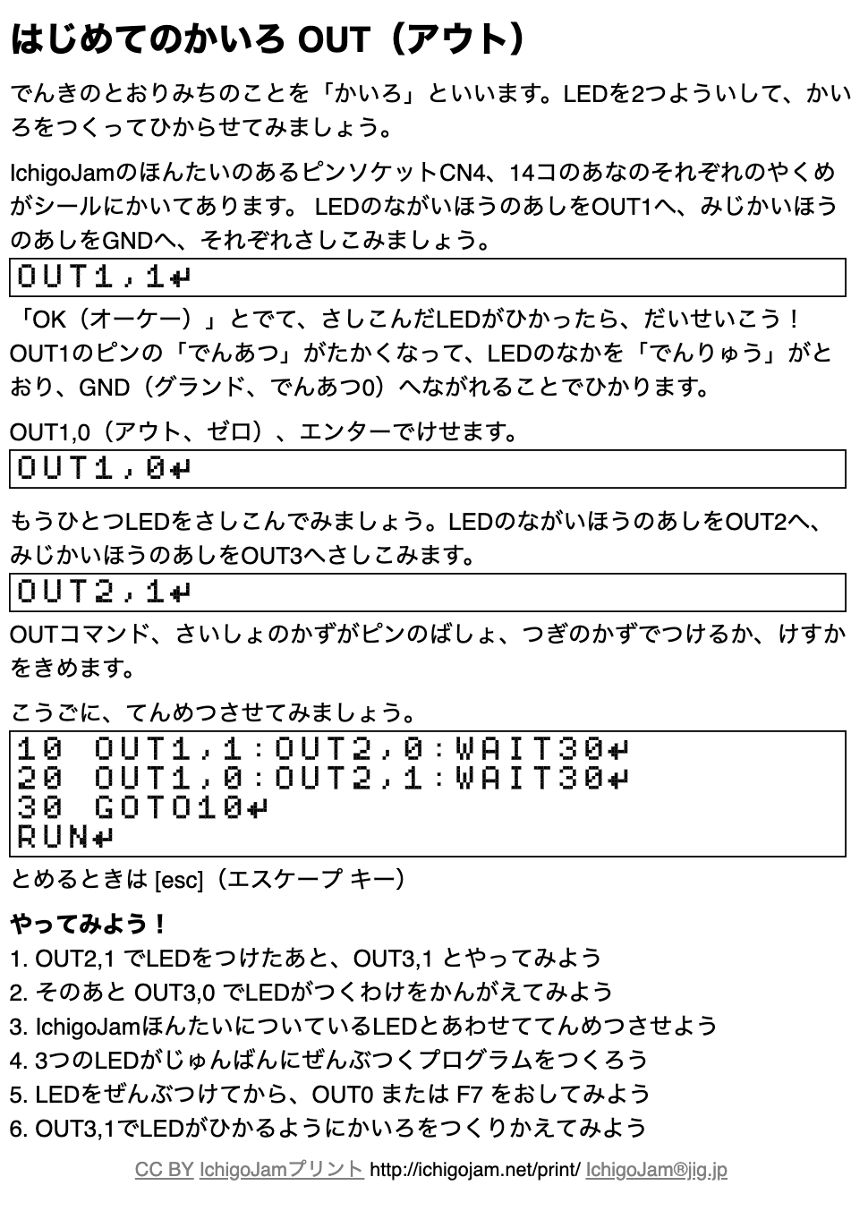
IchigoJamプリント
A5印刷対応ネット教材
https://ichigojam.net/print/
まなびかたを
まなぼう

Slide 112
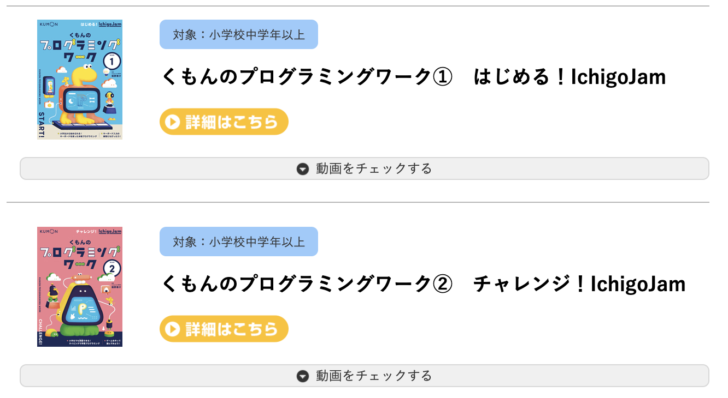
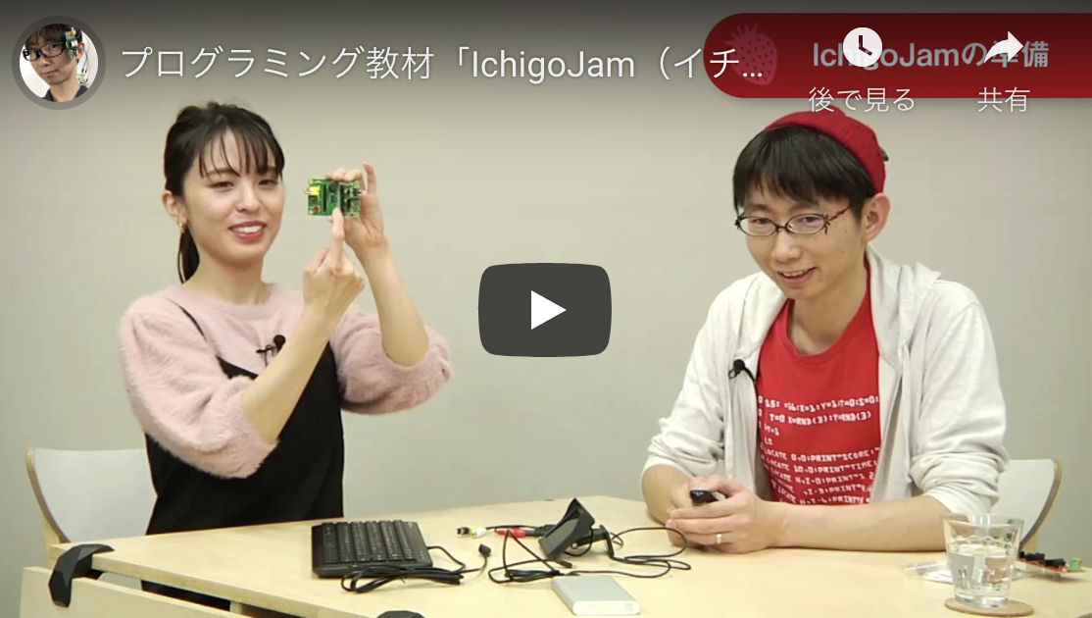
本でも
YouTubeでも

Slide 113
うでだめし！

Slide 114

小中学生向け
PCNこどもプロコン
後援：総務省、文科省、経産省、IT総合室
高専機構、未来の学びコンソーシアム
優秀者にノートPCプレゼント
http://pcn.club/contest/

Slide 115
自作カニロボットでたたかう
小中学生、えちぜんガニロボコン

Slide 116
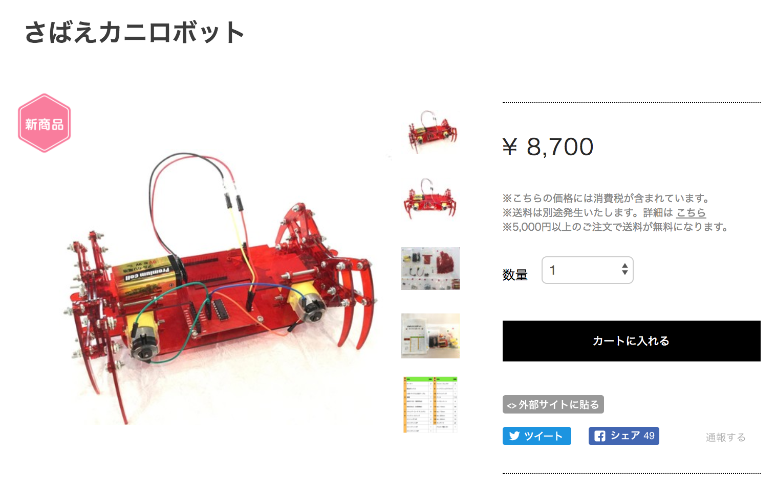

ほしいもの、つくろう！
メカ担当：MASAHARU（中2）
基板担当：MISAKI（高２）
Hana道場で販売、子供開発のロボット！

Slide 117


https://fukuno.jig.jp/
株式会社 jig.jp 取締役会長 福野泰介
@taisukef / Facebook / fukuno@jig.jp

